Slide 1

ПРОЕКТ БЮДЖЕТА КРАСНОСАДОВСКОГО СЕЛЬСКОГО ПОСЕЛЕНИЯ АЗОВСКОГО РАЙОНА
НА 2023 ГОД И НА ПЛАНОВЫЙ ПЕРИОД
2024 И 2025 ГОДОВ
РОССИЙСКАЯ ФЕДЕРАЦИЯ
РОСТОВСКАЯ ОБЛАСТЬ
АЗОВСКИЙ РАЙОН
КРАСНОСАДОВСКОЕ СЕЛЬСКОЕ ПОСЕЛЕНИЕ

Slide 2
Уважаемые жители Красносадовского сельского поселения!
Представляем вашему вниманию проект бюджета Красносадовского сельского поселения Азовского района на 2023 год и на плановый период 2024 и 2025 годов в рамках «Бюджет для граждан».
Бюджет играет центральную роль в экономике поселения и решении различных проблем в развитии нашей территории. Внимательное изучение бюджета дает представление о намерениях власти, ее политике, распределении ею финансовых ресурсов. Бюджет затрагивает интересы каждого жителя поселения. А если учитывать, что доходы бюджета формируются за счет средств налогоплательщиков, включая граждан, тема открытости, прозрачности, основных направлений расходования средств бюджета, становится актуальной. Мы надеемся, что данная презентация послужит обеспечению роста интереса граждан к вопросам расходования средств. Только при наличии у граждан возможности высказать свое мнение, можно рассчитывать на то, что население будет активно участвовать в бюджетном процессе.

Slide 3



ОСНОВНЫЕ ПОНЯТИЯ
Бюджет – это план доходов и расходов на определенный период
Доходы бюджета – это поступающие
в бюджет денежные средства средства (налоги юридических и физических лиц, административные сборы и платежи, безвозмездные поступления)
Расходы бюджета – это выплачиваемые из бюджета денежные средства (содержание муниципальных бюджетных учреждений, благоустройство территории, ремонт дорог и прочее)

Slide 4

Доходы бюджета
Поступающие в бюджет денежные средства являются
ДОХОДАМИ БЮДЖЕТА
НАЛОГИ – часть доходов граждан и организаций, которые они обязаны заплатить государству (например, налог на доходы физических лиц, налог на имущество физических лиц, земельный налог, транспортный налог и др.)
НЕНАЛОГОВЫЕ ДОХОДЫ – платежи в виде штрафов, санкций за нарушение законодательства, платежи за пользование имуществом государства, средства самообложения граждан
БЕЗВОЗМЕЗДНЫЕ ПОСТУПЛЕНИЯ – средства, которые поступают в бюджет безвозмездно (денежные средства, поступающие из вышестоящего бюджета (например, дотация из областного бюджета), а также безвозмездные перечисления от физических и юридических лиц)

Slide 5






Расходы бюджета
Выплачиваемые из бюджета денежные средства называются
РАСХОДАМИ БЮДЖЕТА
на культуру
на национальную оборону
на национальную безопасность
на жилищно-коммунальное хозяйство
на национальную экономику
на общегосударственные вопросы

Slide 6

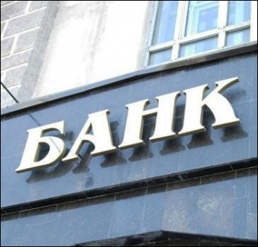
РАСХОДЫ > ДОХОДЫ
Дефицит бюджета
(превышение расходов бюджета над его доходами)
При превышении расходов над доходами принимается решение об источниках покрытия дефицита, например использовать имеющиеся накопления (остатки на счетах) или привлекать кредиты

Slide 7


РАСХОДЫ < ДОХОДЫ
Профицит бюджета
(превышение доходов бюджета над его расходами)
При превышении доходов над расходами принимается решение как их использовать, например погашать долг, накапливать резервы или увеличить расходы

Slide 8

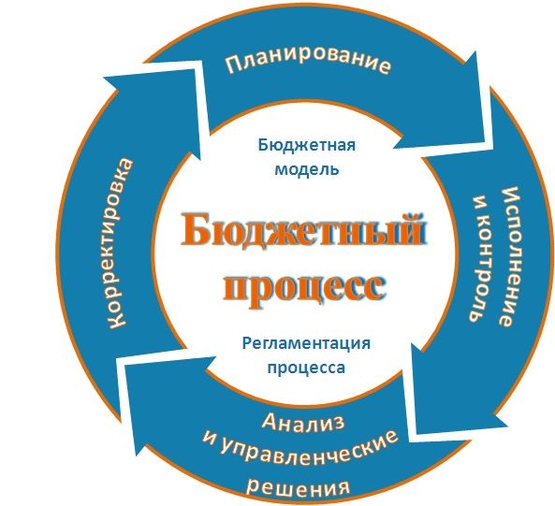
Муниципальный долг - обязательства, возникающие из муниципальных заимствований
Бюджетный процесс - деятельность по подготовке проектов бюджетов, утверждению и исполнению бюджетов, контролю за их исполнением.

Slide 9

Составление проекта бюджета основывается на:
Бюджетном послании и Указах Президента Российской Федерации
Прогнозе социально-экономического развития Красносадовского сельского поселения
Основных направлениях бюджетной и налоговой политики

Slide 10

Основные параметры решения Собрания депутатов Красносадовского сельского поселения «О бюджете Красносадовского сельского поселения Азовского района на 2023 год и плановый период 2024 и 2025 годов»
I. Доходы, всего | 15605,1 | 13800,0 | 12876,3
из них:
Налоговые и неналоговые доходы | 5256,4 | 5288,5 | 5343,7
Безвозмездные поступления из них: | 10348,7 | 8511,5 | 7532,6
Дотации на выравнивание бюджетной обеспеченности | 9354,3 | 10064,7 | 6545,7
II. Расходы, всего | 15605,1 | 13800,0 | 12876,3
III. Дефицит (-), профицит (+) | 0,0 | 0,0 | 0,0
VI. Источники финансирования дефицита | 0,0 | 0,0 | 0,0

Slide 11
Структура доходов бюджета
(в тыс.руб.) | 2023 |  | 2024 | 2025 | 2023
Налоговые доходы | 5707,3 | 43,12% | 5875,5 | 5982,4
Неналоговые доходы | 4,4 | 0,03% | 4,6 | 4,8
Безвозмездные поступления | 7526,0 | 56,85% | 6807,2 | 0,2
Итого доходов | 13237,7 | 100% | 12687,3 | 5987,4
Налоговые доходы | 5707,3 | 100% | 5875,5 | 5982,4
Налог на доходы физических лиц | 1021,3 | 17,90% | 1189,0 | 1295,4
Единый сельскохозяйственный налог | 0,0 | 0,0 | 0,0 | 0,0
Налог на имущество физических лиц | 470,4 | 8,3% | 470,4 | 470,4
Земельный налог | 4202,9 | 73,6% | 4202,9 | 4202,9
Государственная пошлина | 12,7 | 0,2% | 13,2 | 13,7

Slide 12

Структура доходов бюджета
(в тыс.руб.) | 2023 |  | 2024 | 2025 | 2023
Безвозмездные поступления | 7526,0 | 100% | 6807,2 | 0,2
Дотации на выравнивание бюджетной обеспеченности | 7273,0 | 87,85% | 6545,7 | 0,0
Субвенции бюджетам субъектов Российской Федерации и муниципальных образований | 253,0 | 2,35% | 261,5 | 0,2

Slide 13
Программный бюджет поселения - это совокупность муниципальных программ, в которых распределены расходы бюджета.
Программно - целевые принципы бюджетного планирования являются основным инструментом повышения эффективности бюджетных расходов, достижения устойчивого развития, обеспечения стабильности финансов. Кроме того, программный бюджет обеспечивает прямую взаимосвязь между распределением бюджетных ресурсов и результатами их использования, является индикатором по направлениям деятельности и сигнализирует о плохом или хорошем результате.
Структура расходов по программному принципу
тыс.руб.

Slide 14
Структура расходов бюджета по отраслям в 2023 году

Slide 15

СПАСИБО ЗА ВНИМАНИЕ И НЕРАВНОДУШИЕ

